Slide 1
Nieuwigheden in diagnose van prostaatkanker en behandeling van BPH
Dr P De Wil

Slide 2
Screening van prostaatkanker ; rapport Europese Commissie
Dringende actie gevraagd van EU
Screeningsprogramma’s in deelstaten via iPAAC
Gegevens tonen nut van PSA-gebaseerde screening
EAU-guidelines zijn evidence-based en kunnen als vertrekpunt dienen

Slide 3
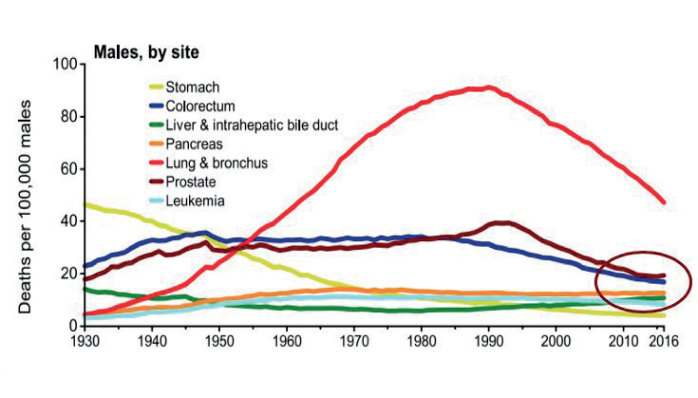
Diagnose van prostaatkanker ; rapport Europese Commissie
ERSPC
Na 13 jaar follow-up, verminderde PSA screening disease-specific mortality met 21%, wat overeenkomt met 1 vermeden sterfte per 781 gescreende mannen of per 27 gedetecteerde prostaatcarcinomen
Na 20 jaar follow-up,NNS 101 , NNT 13 om één prostaatkankersterfte te vermijden
Ter vergelijking , bij borstcarcinomen zijn de NNS tussen 111 en 235
( naargelang de studie) , bij coloncarcinoom 850 !
PSA screening met vergelijkbare follow-up is dus efficiënter dan borstkanker of colonkanker-screening
Toch nog adviezen tegen PSA-screening… maar het tij keert

Slide 4
Diagnose van prostaatkanker ; rapport Europese Commissie
http://epad.uroweb.org/wp-content/uploads/EAU_policy-briefing_PSA.pdf

Slide 5
Diagnose van prostaatkanker
Prostaatkanker blijft een frequente doodsoorzaak bij mannen
De huidige ‘standaard’techniek voor prostaatkankerdetectie bij mannen met
een verhoogd prostaat specifiek antigeen (PSA) of
abnormaal rectaal onderzoek
= uitvoeren van een transrectale echografie-geleide biopsie (TRUS-biopsie).

Slide 6
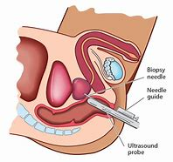
Klassieke transrectale prostaatbiopsies
6 – 12 biopten genomen uit verschillende delen van de prostaat
systematische techniek houdt geen rekening met locatie van de tumor in de prostaat : sommigen gemist
steekproef ; slechts klein deel van het totale prostaatweefsel wordt onderzocht wordt
hedendaagse systematische TRUS-biopsie is dus onderhevig aan sampling error

Slide 7
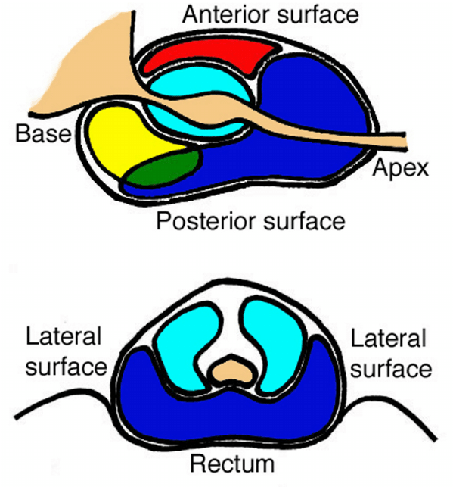
Klassieke transrectale prostaatbiopsies
Kans dat te weinig klinisch belangrijk weefsel gebiopteerd wordt, = vals-negatieve biopsie of onderdiagnose
Ook overdiagnose van laaggradige ziekte
Standaard TRUS-geleide biopsie zeer operatorafhankelijk en minder geschikt voor het aanprikken van tumoren van bepaalde delen van de prostaat, waaronder het anterieure deel.

Slide 8
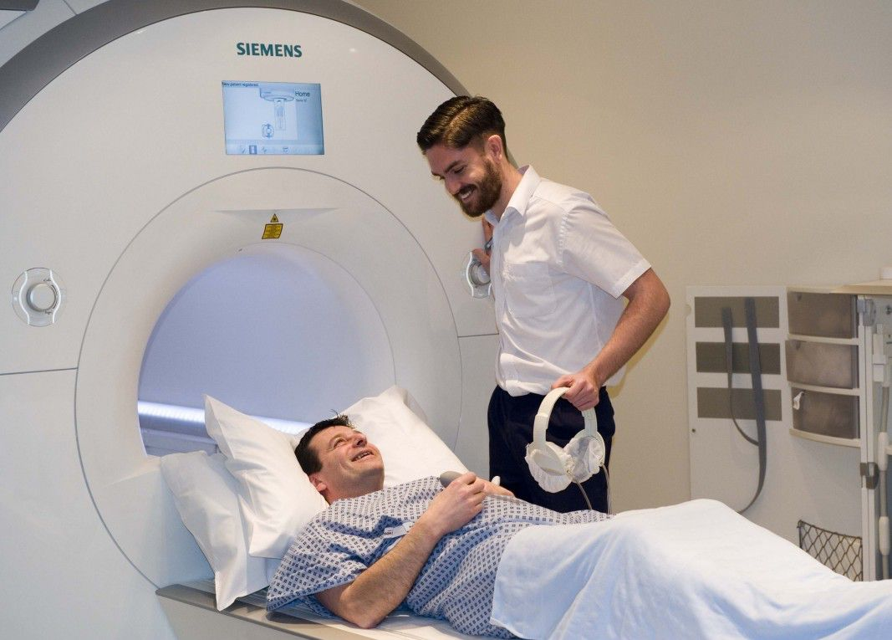
NMR
Multiparametrische MRI steeds meer gebruikt bij de diagnostische uitwerking van prostaatkanker
Superieure weefselcontrast
Visualisatie van hooggradige tumoren
Sensitiviteit van mpMRI >> systematische TRUS-biopsie (93% versus 48%)
Vermijden nutteloze biopsies

Slide 9
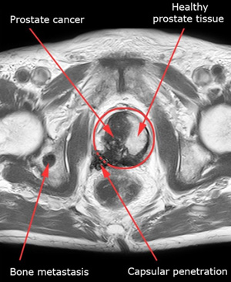
MRI
MRI kan een toegevoegde waarde bieden als risicobeoordelingsinstrument biopsie / geen biopsie
MRI = minimaal invasief + gericht biopteren
EAU (European Association of Urology) adviseert om een mpMRI-onderzoek uit te voeren wanneer de resultaten van een eerste standaard TRUS-biopsie negatief zijn, maar een vermoeden van prostaatkanker blijft bestaan → paradigmashift : steeds MRI alvorens biopsie

Slide 10
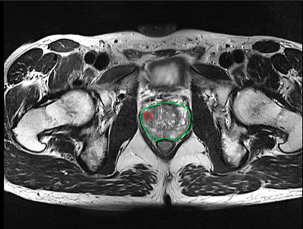
FUSIE
MRI-gerichte biopsie hogere sensitiviteit voor detecteren hooggradige prostaatkanker dan TRUS-biopsie
Detectie van klinisch niet-significante ziekte vermindert
MRI-gerichte biopsie verbetert de risicostratificatie van prostaatkanker aanzienlijk ( reduceren van sampling error )

Slide 11
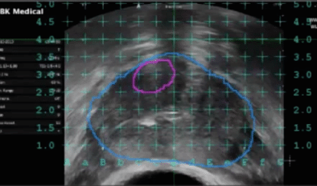
FUSIE
Steeds meer studies -> aanbeveling om mpMRI te gebruiken als een hulpmiddel voor het beslissen tot een eerste prostaatbiopsie in de biopsienaïeve patiënt, of het richten van een herhalingsbiopsie na een eerdere negatieve TRUS-biopsie
Tot 17% van klinisch significante prostaatkankers nog steeds gemist => huidige aanbeveling om systematische biopsies uit te voeren naast gerichte biopsies

Slide 12
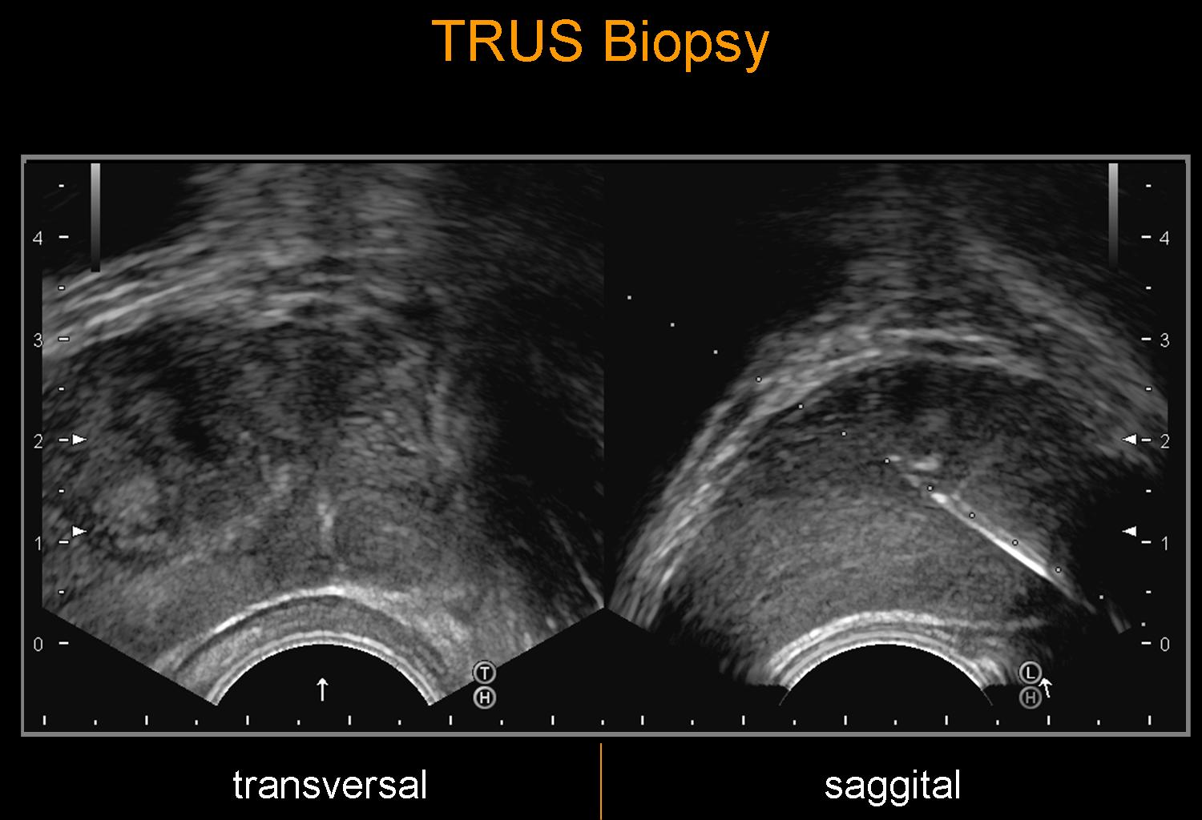
Cognitieve fusie
Snel
Zéér operator-afhankelijk
Geen extra apparatuur ( dus goedkoop)
Zeer gevoelig voor menselijke fouten.
Detectiegraad van- en nauwkeurigheid voor klinisch significante prostaatkanker verhoogt
Effectiviteit van de techniek verschilt van studie tot studie, waarschijnlijk als gevolg van verschillen op vlak van beeldvormingspraktijken en technische ervaring van de onderzoekers

Slide 13
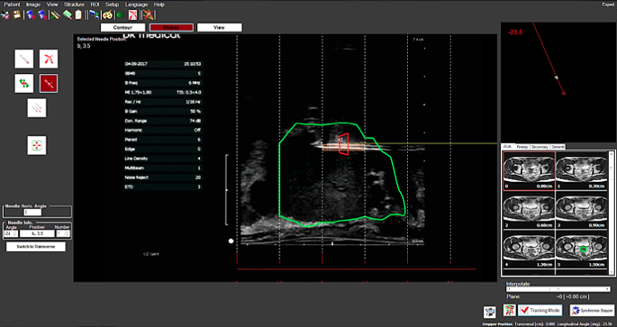
Software-geassisteerde fusie
mpMRI beelden voorafgaand opgeladen naar een softwareplatform
Contouren van zowel de hele prostaat als de voor kanker verdachte laesies worden ingetekend
Conversie naar een 3D-model, dat tijdens de procedure wordt gefuseerd met het real-time TRUS-beeld van de prostaat
Hierdoor kan de operator laesies die als verdacht worden beschouwd op mpMRI visualiseren en gericht aanprikken

Slide 14
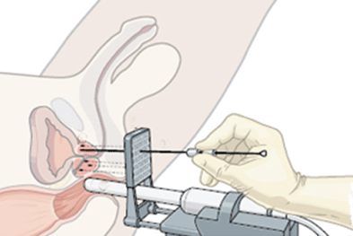
Software-geassisteerde fusie
Beeldfusie kan rigide zijn of elastisch. Elastische fusie houdt rekening met het verschil in de vorm van de prostaat tussen de MRI-scan en de echografie, waarbij de echografiesonde de prostaat kan vervormen. Ruimtelijke tracking van de echografiesonde maakt nauwkeurige plaatsing van de naald ten opzichte van de digitale reconstructie mogelijk.
Software-geassisteerde MRI-gerichte prostaatbiopsies gaan gepaard met superieure detectie van hooggradige prostaatkanker in vergelijking met systematische TRUS-biopten. De techniek heeft mogelijks een grotere reproduceerbaarheid dan cognitieve fusie vanwege het voordeel van real-time feedback over de biopsielocatie.
Nadelen : kosten van een extra apparaat en de noodzaak tot gespecialiseerde training van de operator.

Slide 15
Transperineaal versus transrectaal
TRUS-guided altijd transrectaal
Fusie transrectaal of transperineaal
Transperineaal = via de huid ; veiliger
De naald gaat via de huid van het perineum
Voordeel = kans op infectie nihil
Omdat de huid vooraf volledig gesteriliseerd kan worden is het infectiegevaar zelfs zo klein : preventieve antibiotica niet nodig
Minder pijn
LA mogelijk , met sedatie/VR

Slide 16
Resultaten / guidelines

Slide 17
Conclusie
MRI-gerichte biopsieprocedures
Detectie meer hooggradige en minder laaggradige prostaatkankers mpMRI van de prostaat
Betere diagnostiek van klinisch significante prostaatkanker in de biopsienaïeve patiënt
Transperineaal = geen infecties

Slide 18
HOLMIUM ENUCLEATION of the PROSTATE : HOLEP

Slide 19
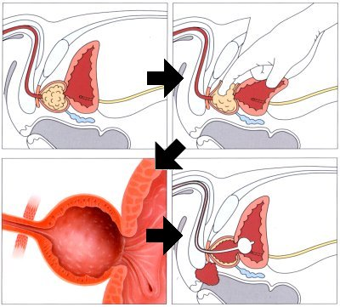
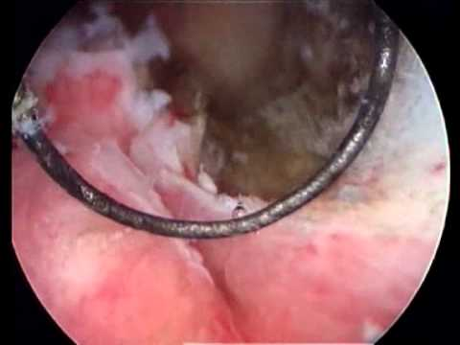
Golden standard ; TURP / open prostatectomie

Slide 20
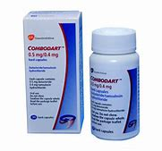
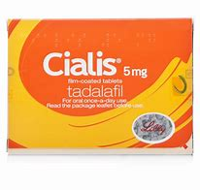
ALTERNATIEVEN

Slide 21
HOLEP

Slide 22
HOLEP vs open prostatectomie
HOLEP = Volume-onafhankelijke procedure ( itt. TURP)
Open prostatectomie hogere transfusieratio’s en langer hospitaalverblijf ( + abdominale wonde)
Kortere periode met transurethrale sonde bij HOLEP

Slide 23
RESULTATEN HOLEP vs TURP

Slide 24
Learning curve

Slide 25
Bloedverlies en anticoagulerende medicatie
Objective
To compare the immediate postoperative outcomes of patients with benign prostatic hyperplasia undergoing Holmium laser enucleation of the prostate (HOLEP) with and without full anticoagulation or antiplatelet therapy at the time of surgery.
Materials and Methods
A retrospective review was performed on a series of consecutive patients undergoing HOLEP at our institution by a single surgeon from February 2004 to September 2010. Demographic, surgical, pathological and outcome data were collected. Two cohorts were identified on the basis of antithrombotic therapy at the time of surgery. Patients who continued on aspirin, aspirin/dipyridamole, clopidogrel and warfarin throughout the surgery were included in the antithrombotic cohort. Univariate analysis was performed to determine differences in outcomes between the 2 cohorts.
Results
Total 125 consecutive patients underwent HOLEP with 52 patients on antithrombotic therapy at the time of surgery and 73 patients were not on antithrombotic therapy during surgery. Patients in the antithrombotic group were older (75.1 ±7.5 vs. 71.7 ± 8.3 years; p = 0.02) and had a higher median ASA physical status (3 (3-3) vs. 2 (2-3), p < 0.0001). The mean operating time and median specimen volume were not significantly different between the 2 cohorts. The median length of stay (2 (1-3) vs. 1 (1-2) d, p = 0.014) was longer in the antithrombotic cohort. The transfusion rate (7.7 vs. 0%, p = 0.028) was predictably higher in the antithrombotic cohort. No patients required re-operation for bleeding.
Conclusions
The use of HOLEP in patients on antithrombotic therapy is safe despite the higher surgical risk profile of that particular patient population and the potential increased risk for significant bleeding.

Slide 26
Conclusies HOLEP
Feasible techniek om endoscopisch BPH te behandelen
Ook voor grotere volumes
Ook mogelijk bij patiënten onder anticoagulatie
Resultaten qua verbetering urodynamische parameters ook na > 24 maanden vergelijkbaar met open prostatectomie
Ingreep langere interventietijd , maar korter hospitaalverblijf, minder lang transurethrale catheter, minder bloeding
Golden standard

